Slide 1
Cистема мотиваци персонала Work Pass
Мотивация персонала при помощи прогрессивной шкалы награждений и поощрений
Докладчик Хонин Илья Леонидович

Slide 2
Идея проекта
Результатом проекта выступает прогрессивная система награждения персонала на основе шкалы, учитывающей как профессиональные достижения, так и трудовой стаж и достигнутые в компании ключевые показатели. Эта шкала является не только прозрачной, но и вполне показательной.

Slide 3
Проблема
Отсутствие грамотных методов поощрения персонала за достигнутые результаты и качественно проделанную работу.

Slide 4
Описание проблемы
1. Непрозрачность системы поощрений способна привести к недопониманиям, неправильным отношениям в коллективе или чувству зависти.
2. Избыточное награждение, не подкрепленное реальными результатами, способно привести к понижению качества достигаемых персоналом результатов.
3. Отсутствие привязки поощрений к результатам не позволяет судить об истинной эффективности сотрудников.
4. Как следствие, производительность труда может ухудшиться.

Slide 5
Целевая аудитория
Крупные корпорации, заинтересованные в максимальной эффективности производительности труда при оптимальных затратах;
Промышленные предприятия;
Начинающие стартапы и команды, заинтересованные в поддержании творческой и креативной среды.

Slide 6
Наше предложение:
Предоставление шкалы наград для всех сотрудников в соответствии с капитализацией компании, финансовыми резервами и направлением деятельности. Это могут быть прогрессии от оплачиваемых обедов до весомой акционной доли в капитале.
Проведение комплексной оценки и учета результатов деятельности каждого сотрудника, конвертация в баллы (поинты) и учет их в постоянно отображаемой шкале.

Slide 7
Отличительные особенности модели. Конкурентные преимущества.
Полная прозрачность и справедливость;
Привязка к ключевым результатам;
Повышенная мотивация сотрудников для достижения более весомых наград.

Slide 8
Финансирование модели
Грантовые конкурсы и государственные субсидии.
Финансовые резервы компании (не более 10% капитала).
Акционерный капитал (дивиденды, купоны, прибыль от роста стоимости бумаг).

Slide 9
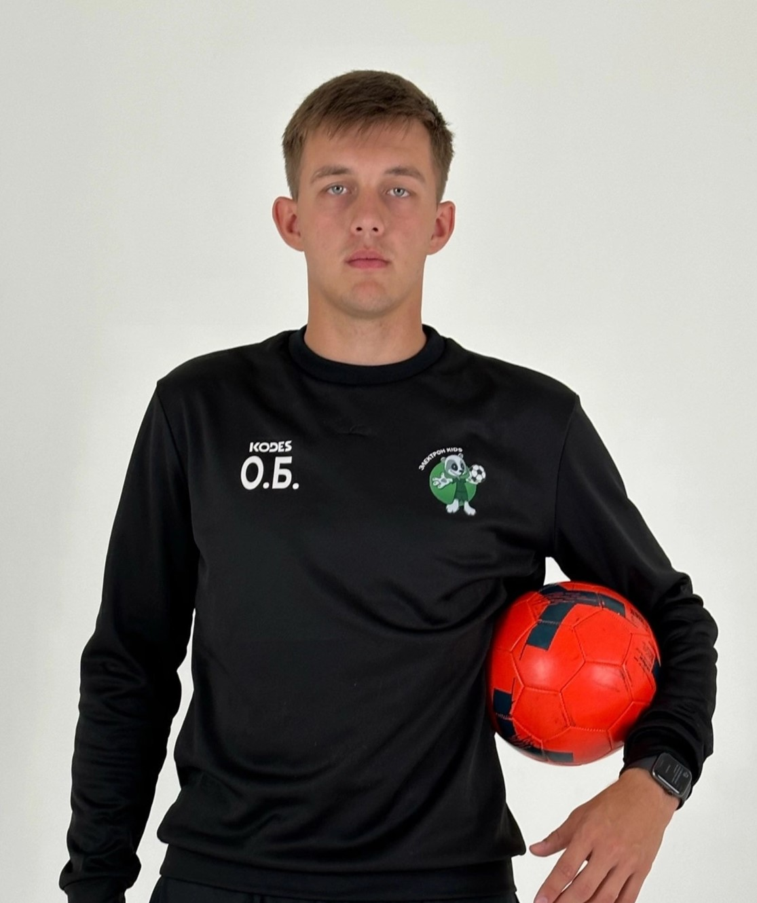
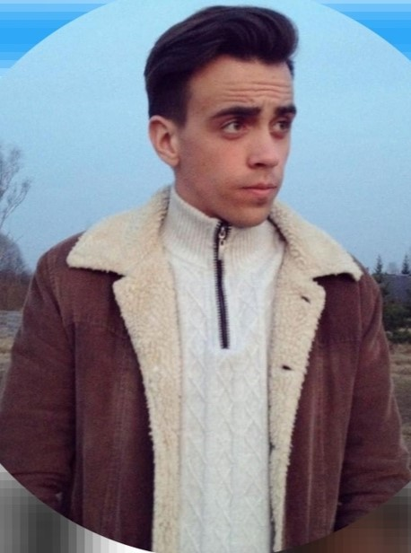
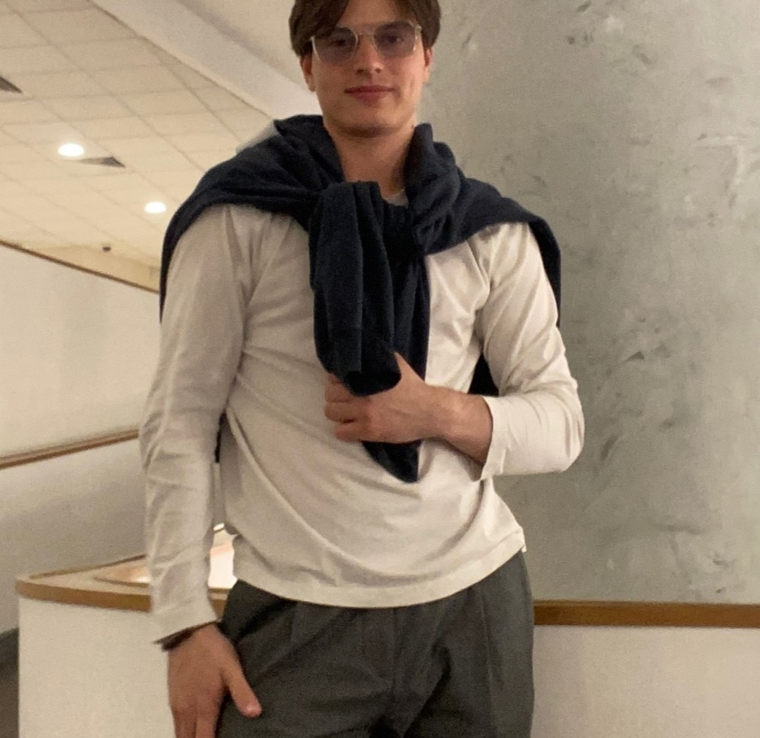
Команда и компетенции
Александр Шпак
Менеджер, разработка систем вознаграждений.
Алексей Синяков
Финансовый директор, поиск грантов, создание акционерного капитала.
Гардей Корнеев
HR специалист, оценка кадров, учет результатов и баллов.

Slide 10
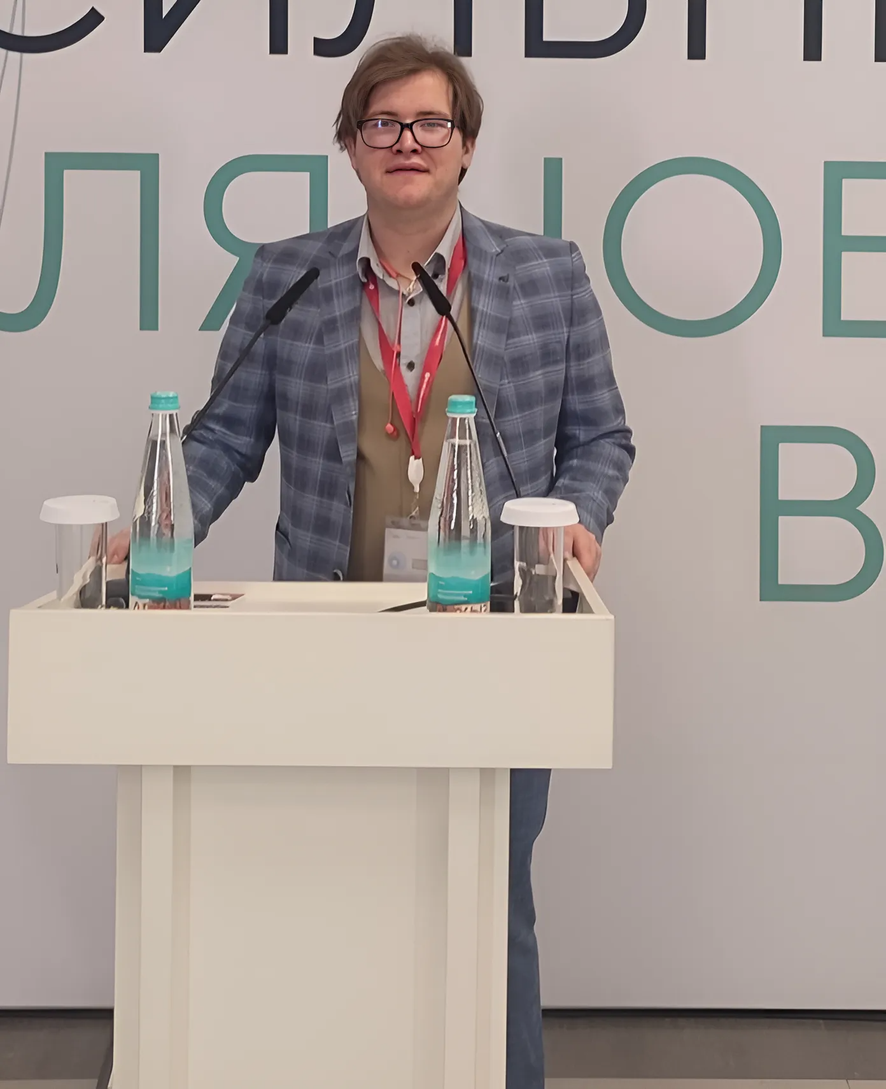
Хонин Илья Леонидович
Генеральный директор
Новгородская область
23 года
Контакты для связи
Телефон: +79692091774
Telegram: https://t.me/Ilyaissocoollike
Вконтакте:https://vk.com/ilyagamedev2289

